Slide 1
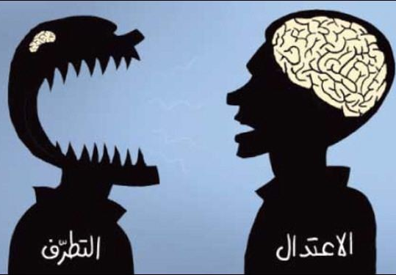
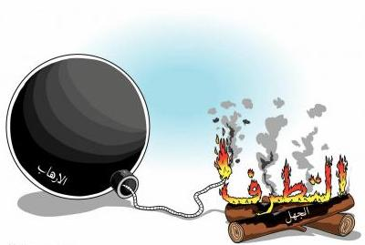
الدرس الثالث
التطرف

Slide 2
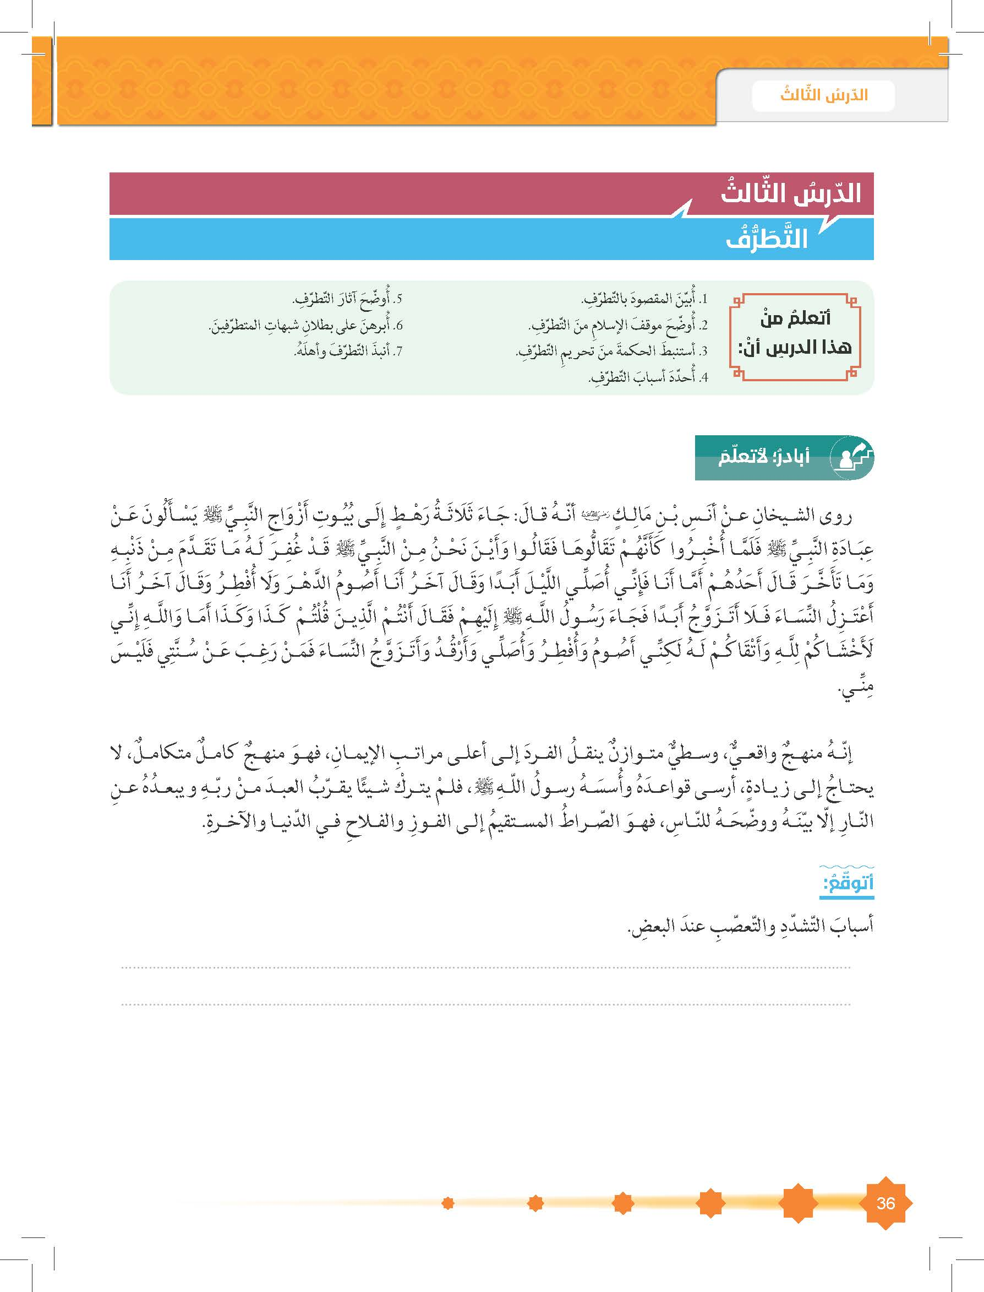
الجهل
ضيق الأفق
التقليد الأعمى

Slide 3
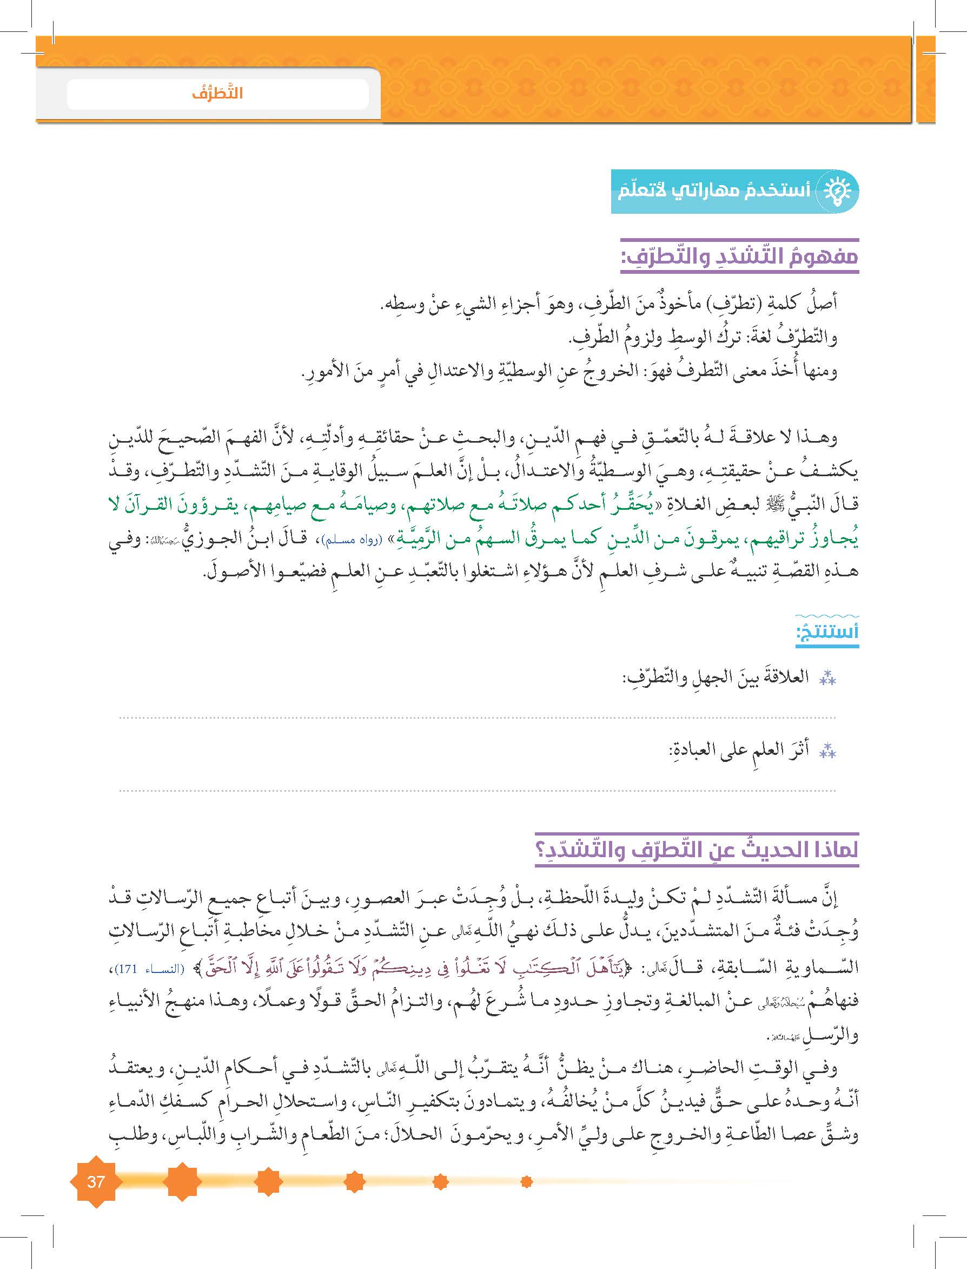
التطرف نتيجة للجهل وثمرة له
العلم يبني العبادة على أساس سليم من حيث القبول وعدم المغالاة

Slide 4
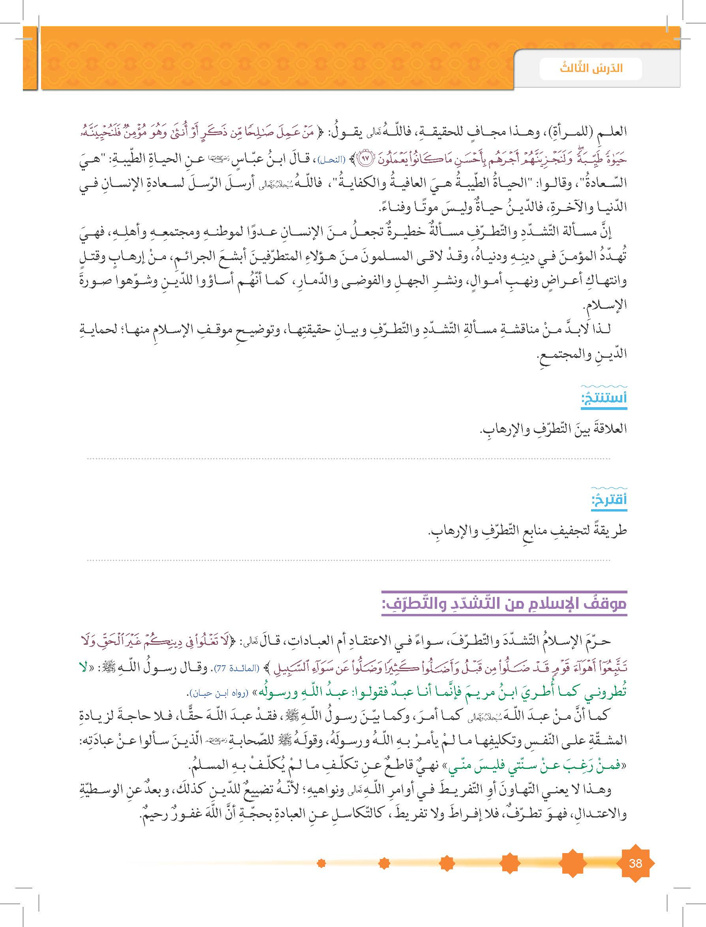
الإرهاب ناتج عن التطرف وملازم له
نشر العلم وفتح المجال لعلماء الدين ثم إنزال العقوبات الرادعة بالمتطرفين والإرهابيين

Slide 5
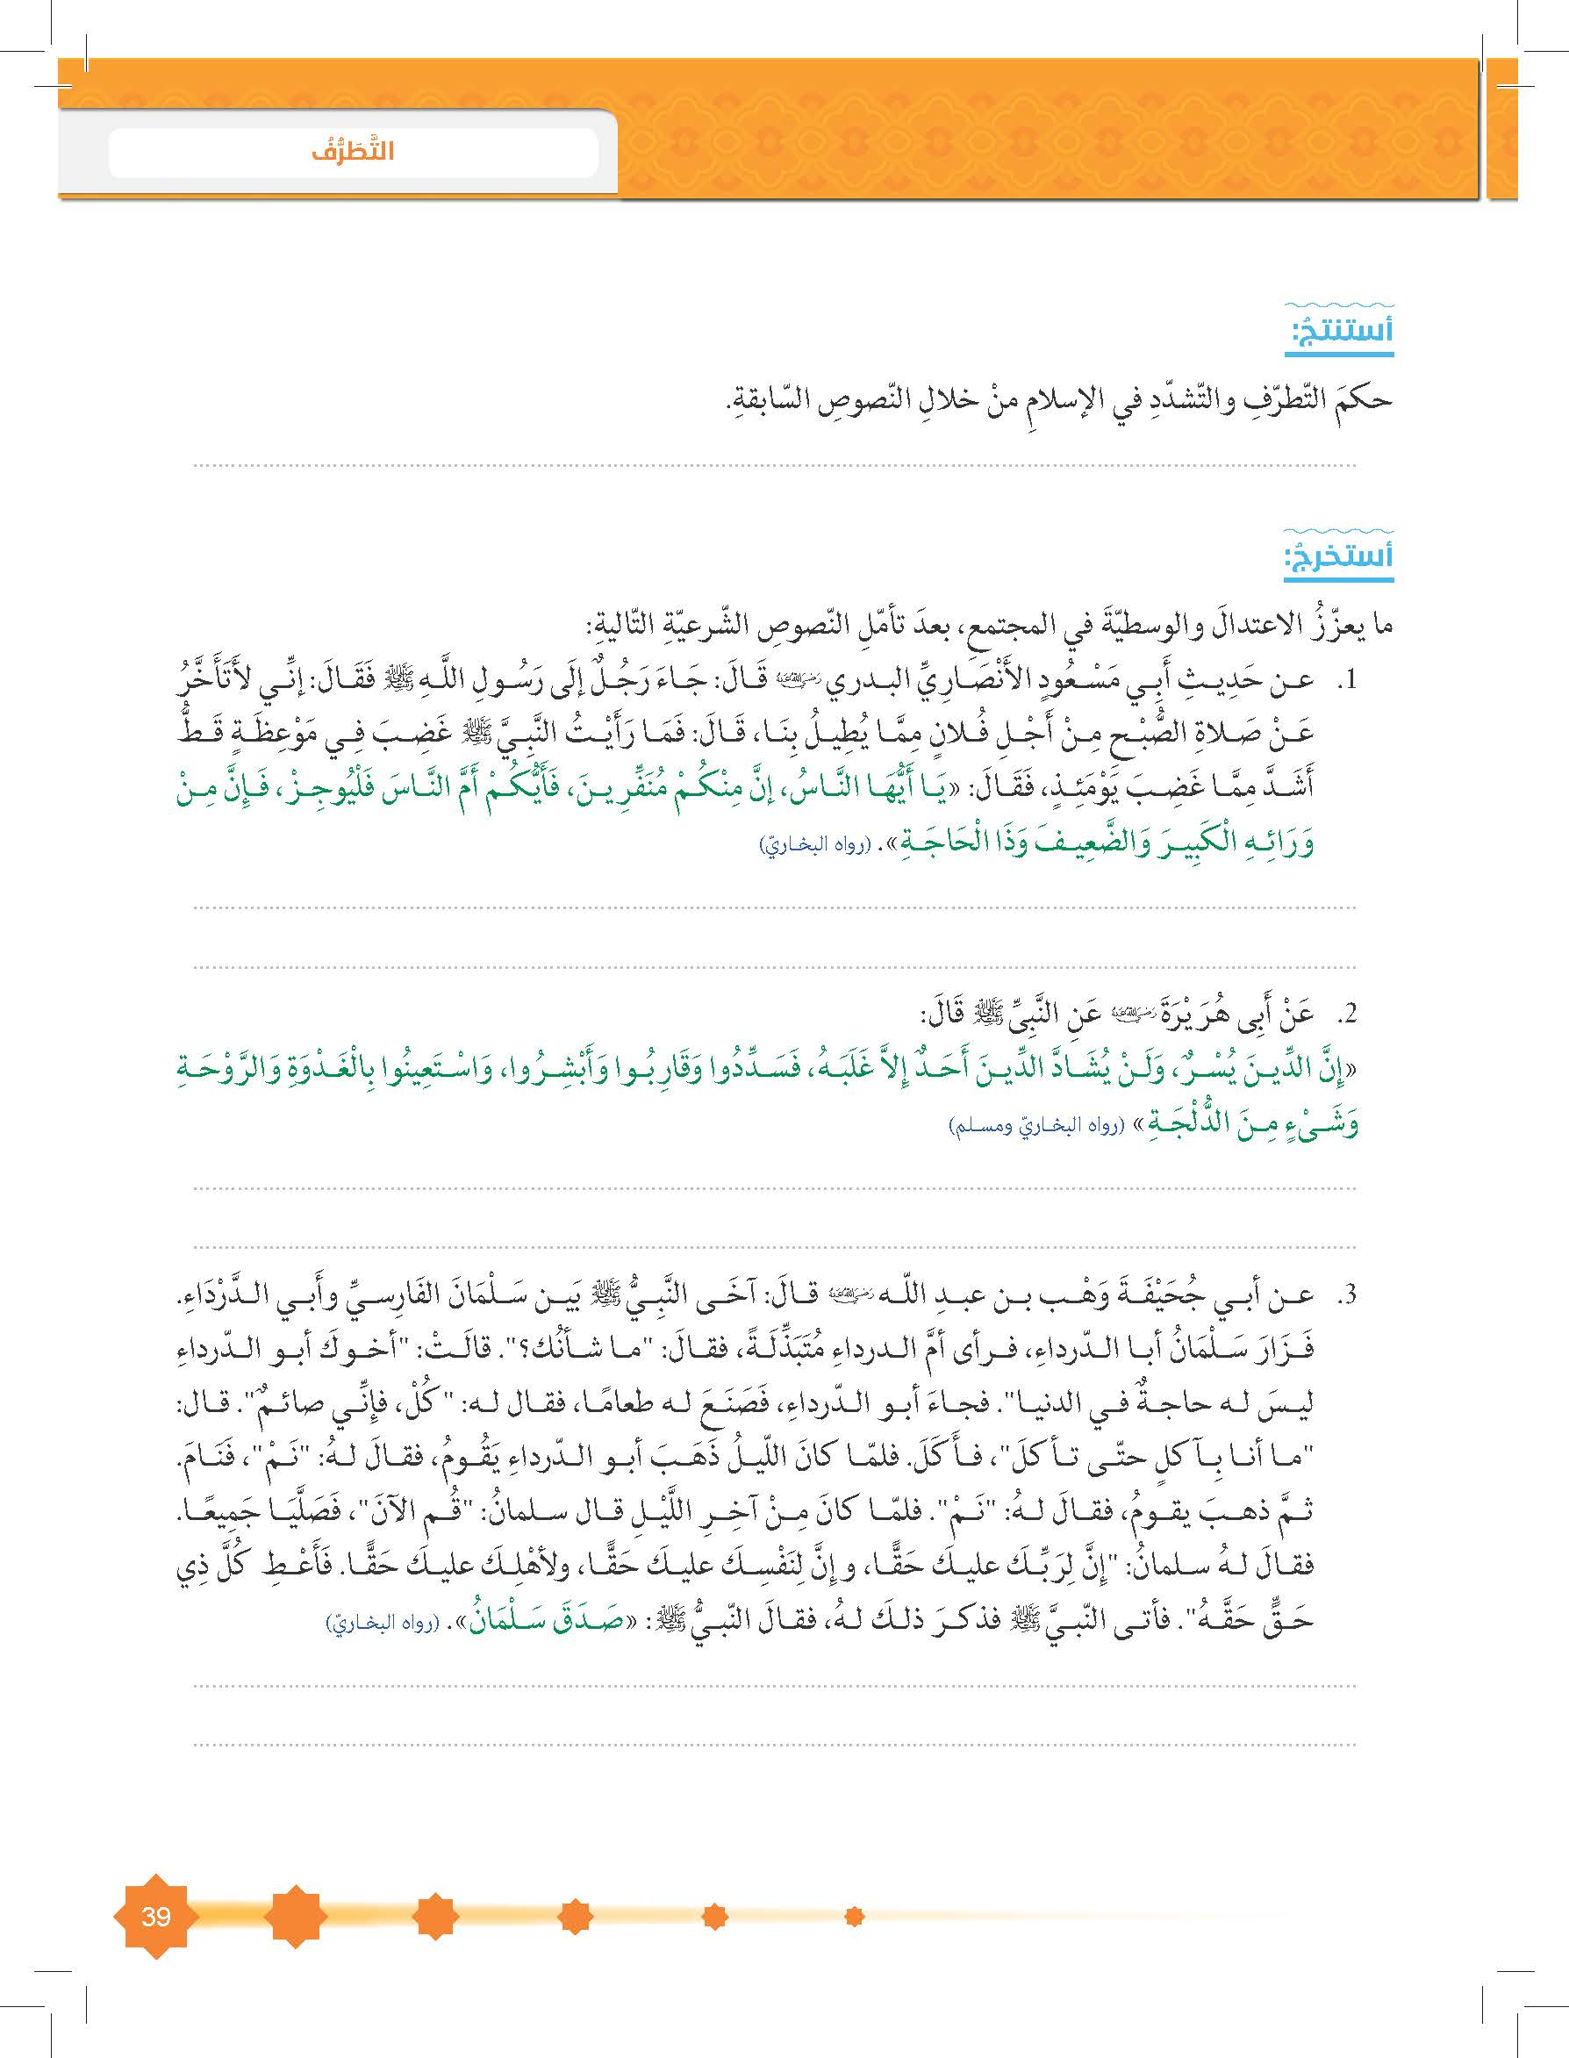
كلاهما حرام ومخالف للدين والسنة
التيسير ومراعاة ذوي الحاجة والتخفيف عليهم
عدم المغالاة وعدم التكليف بأحكام تفوق القدرة و الاستطاعة
التمتع بالحلال وإعطاء الحقوق لأصحابها

Slide 6
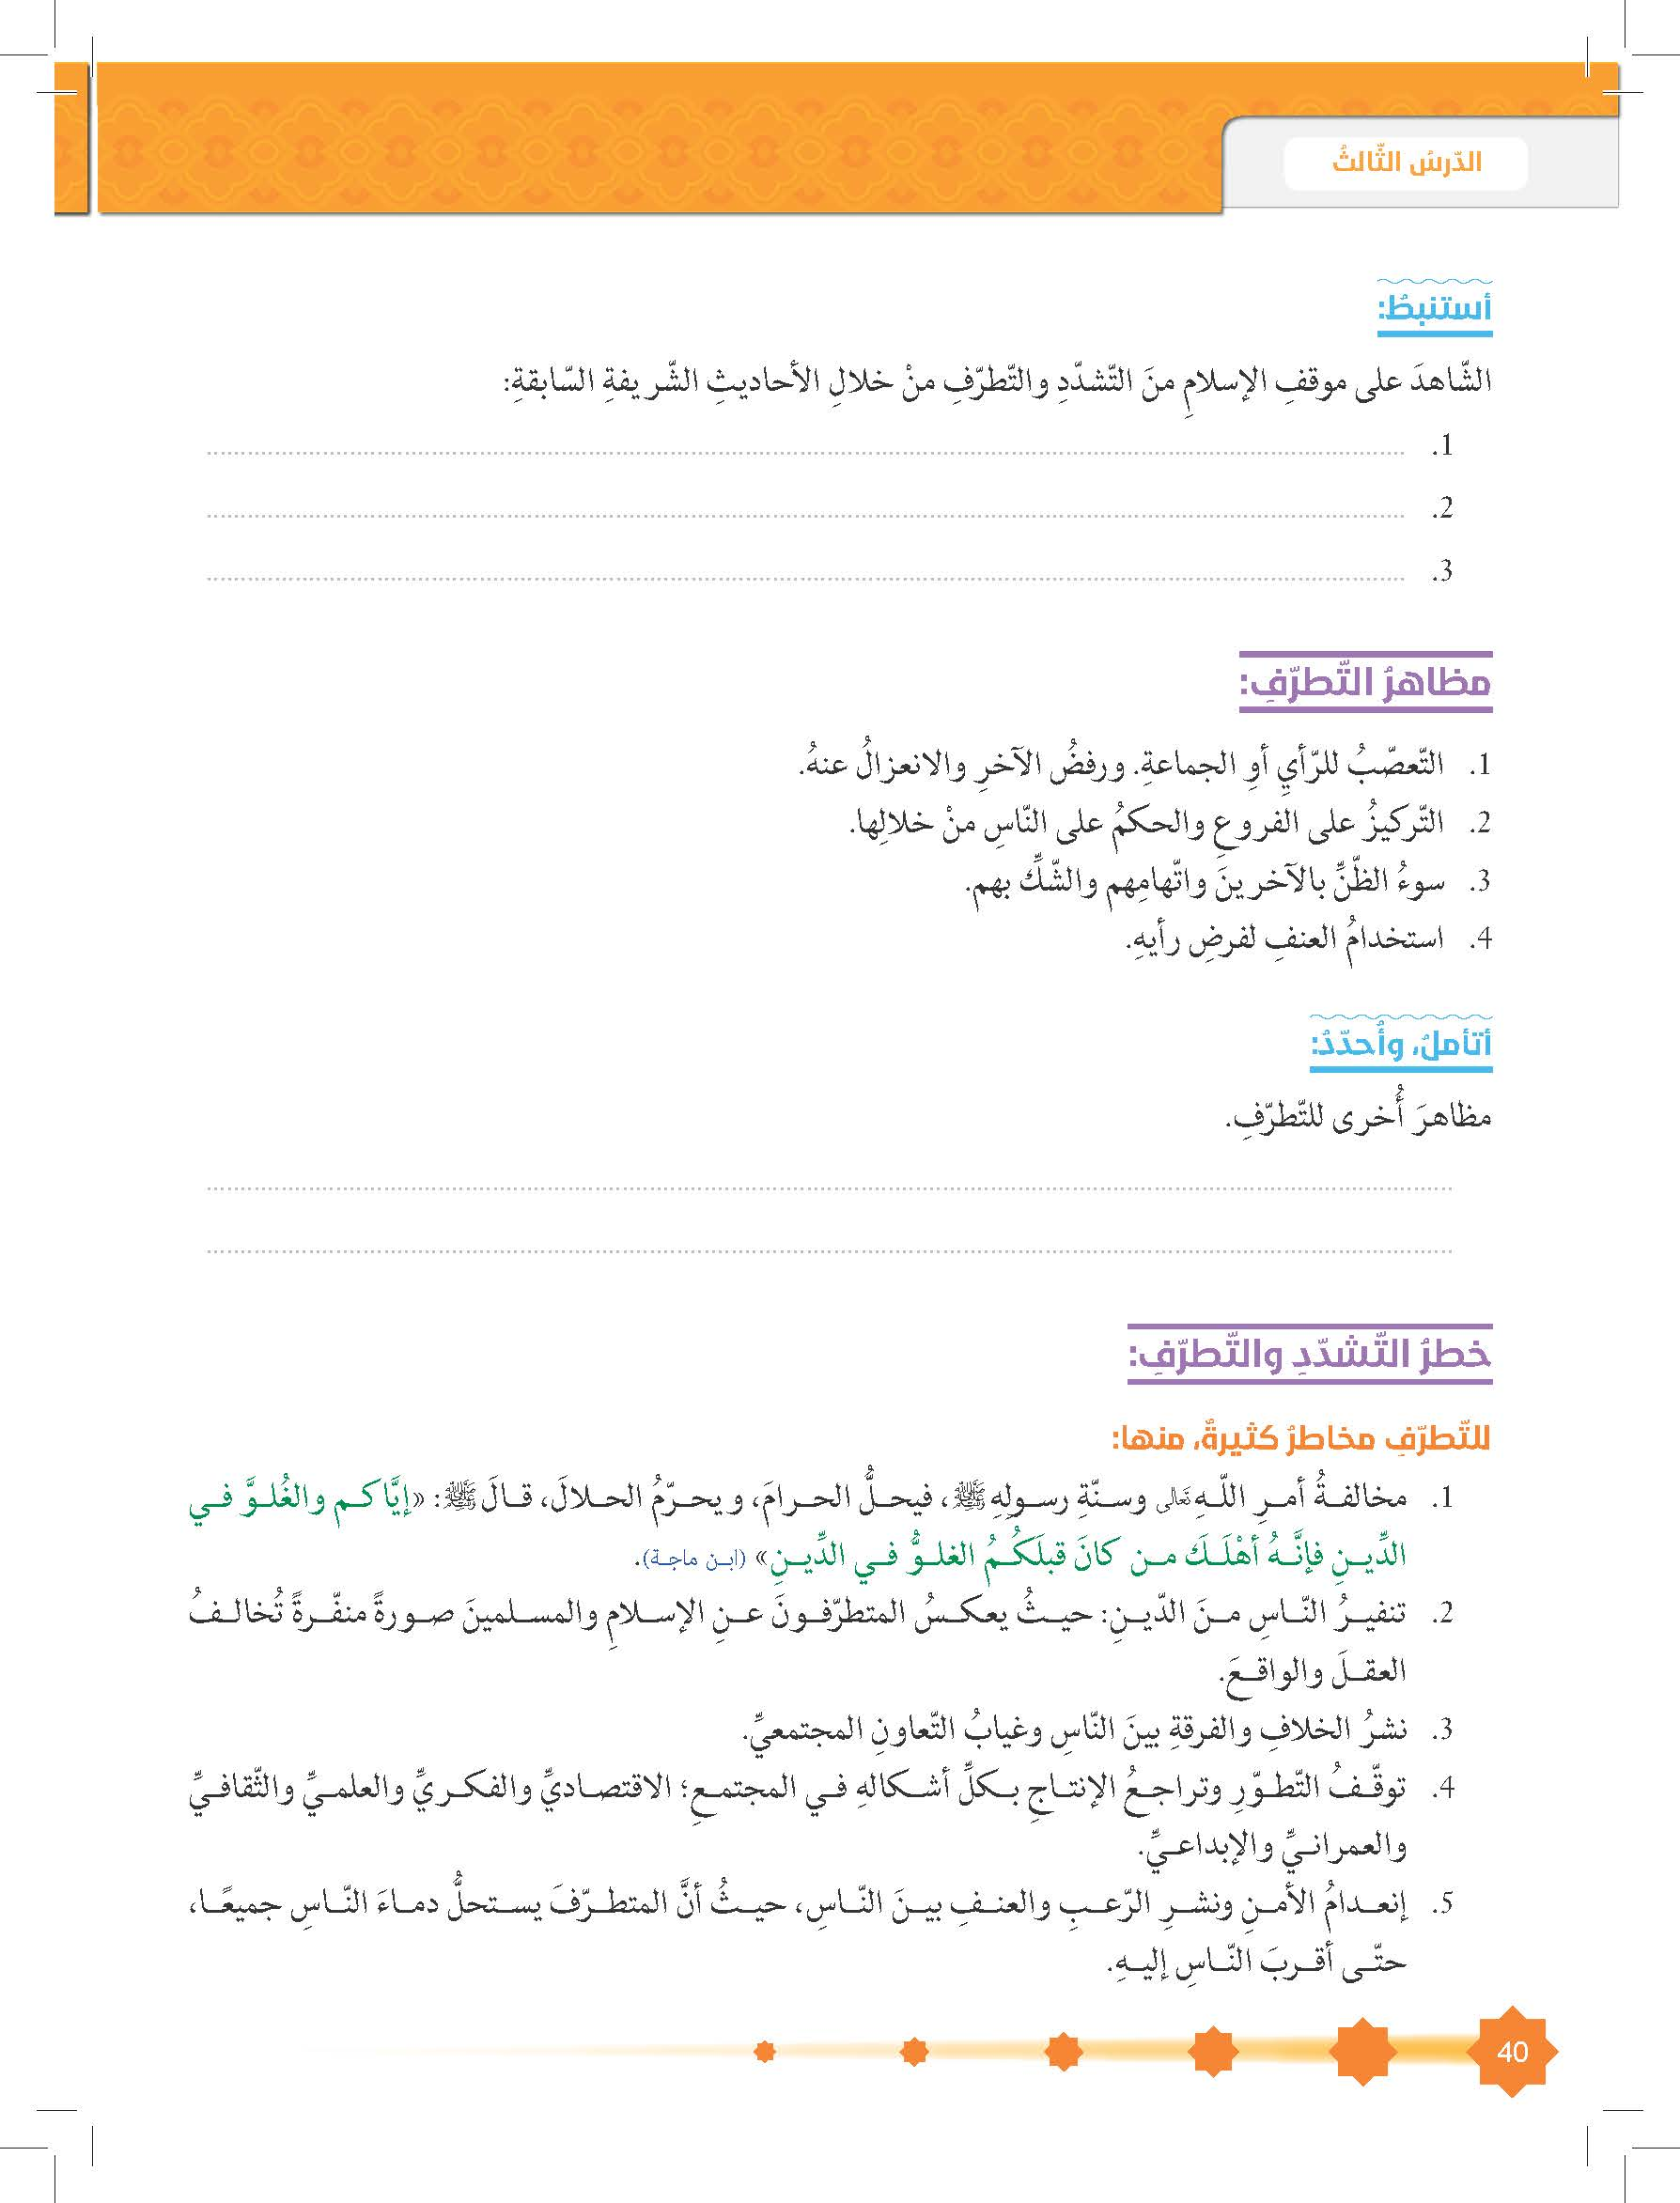
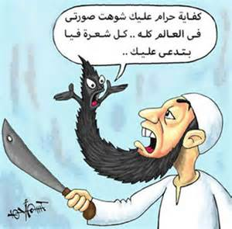
فأيُّكم أمَّ الناس فليوجز
إن الدين يسر
فأعطي كل ذي حق حقه
التكبر والاستعلاء والغلظة في التعامل
التكفير والتبديع والتفسيق لمن خالفهم

Slide 7
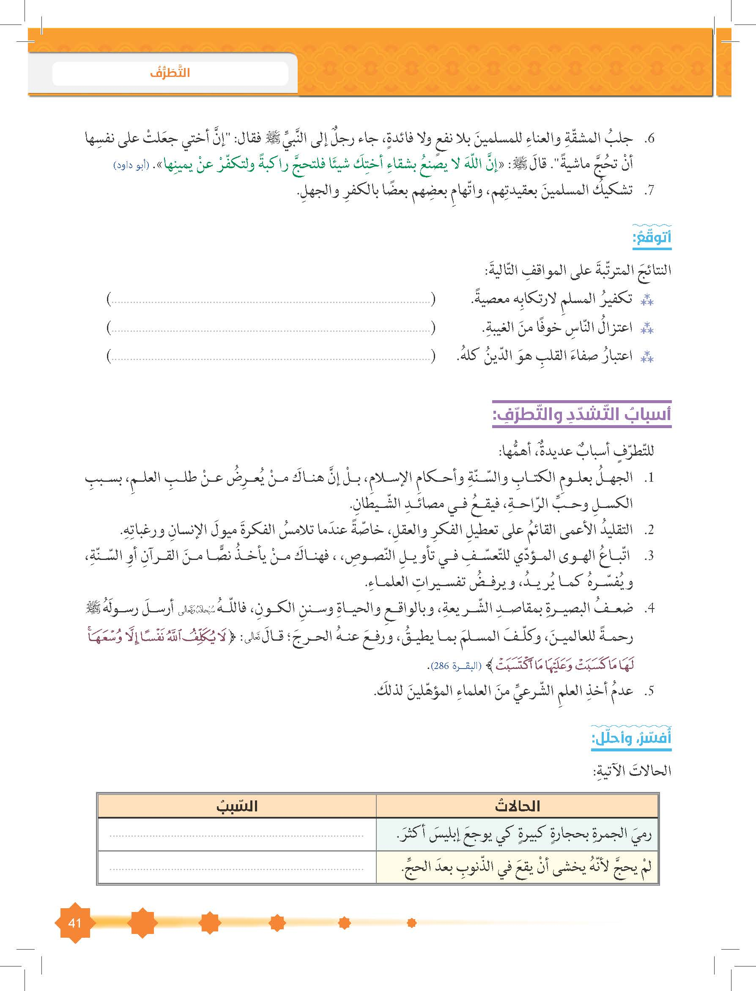

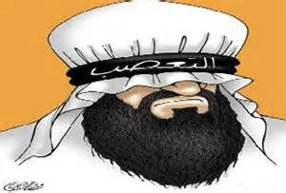
التنفير من الدين
العزلة
تشويه الدين والتهرب من تكاليفه
جهل وتشدد لا أصل له
تهرب من التكاليف وتبرير لترك العبادة

Slide 8
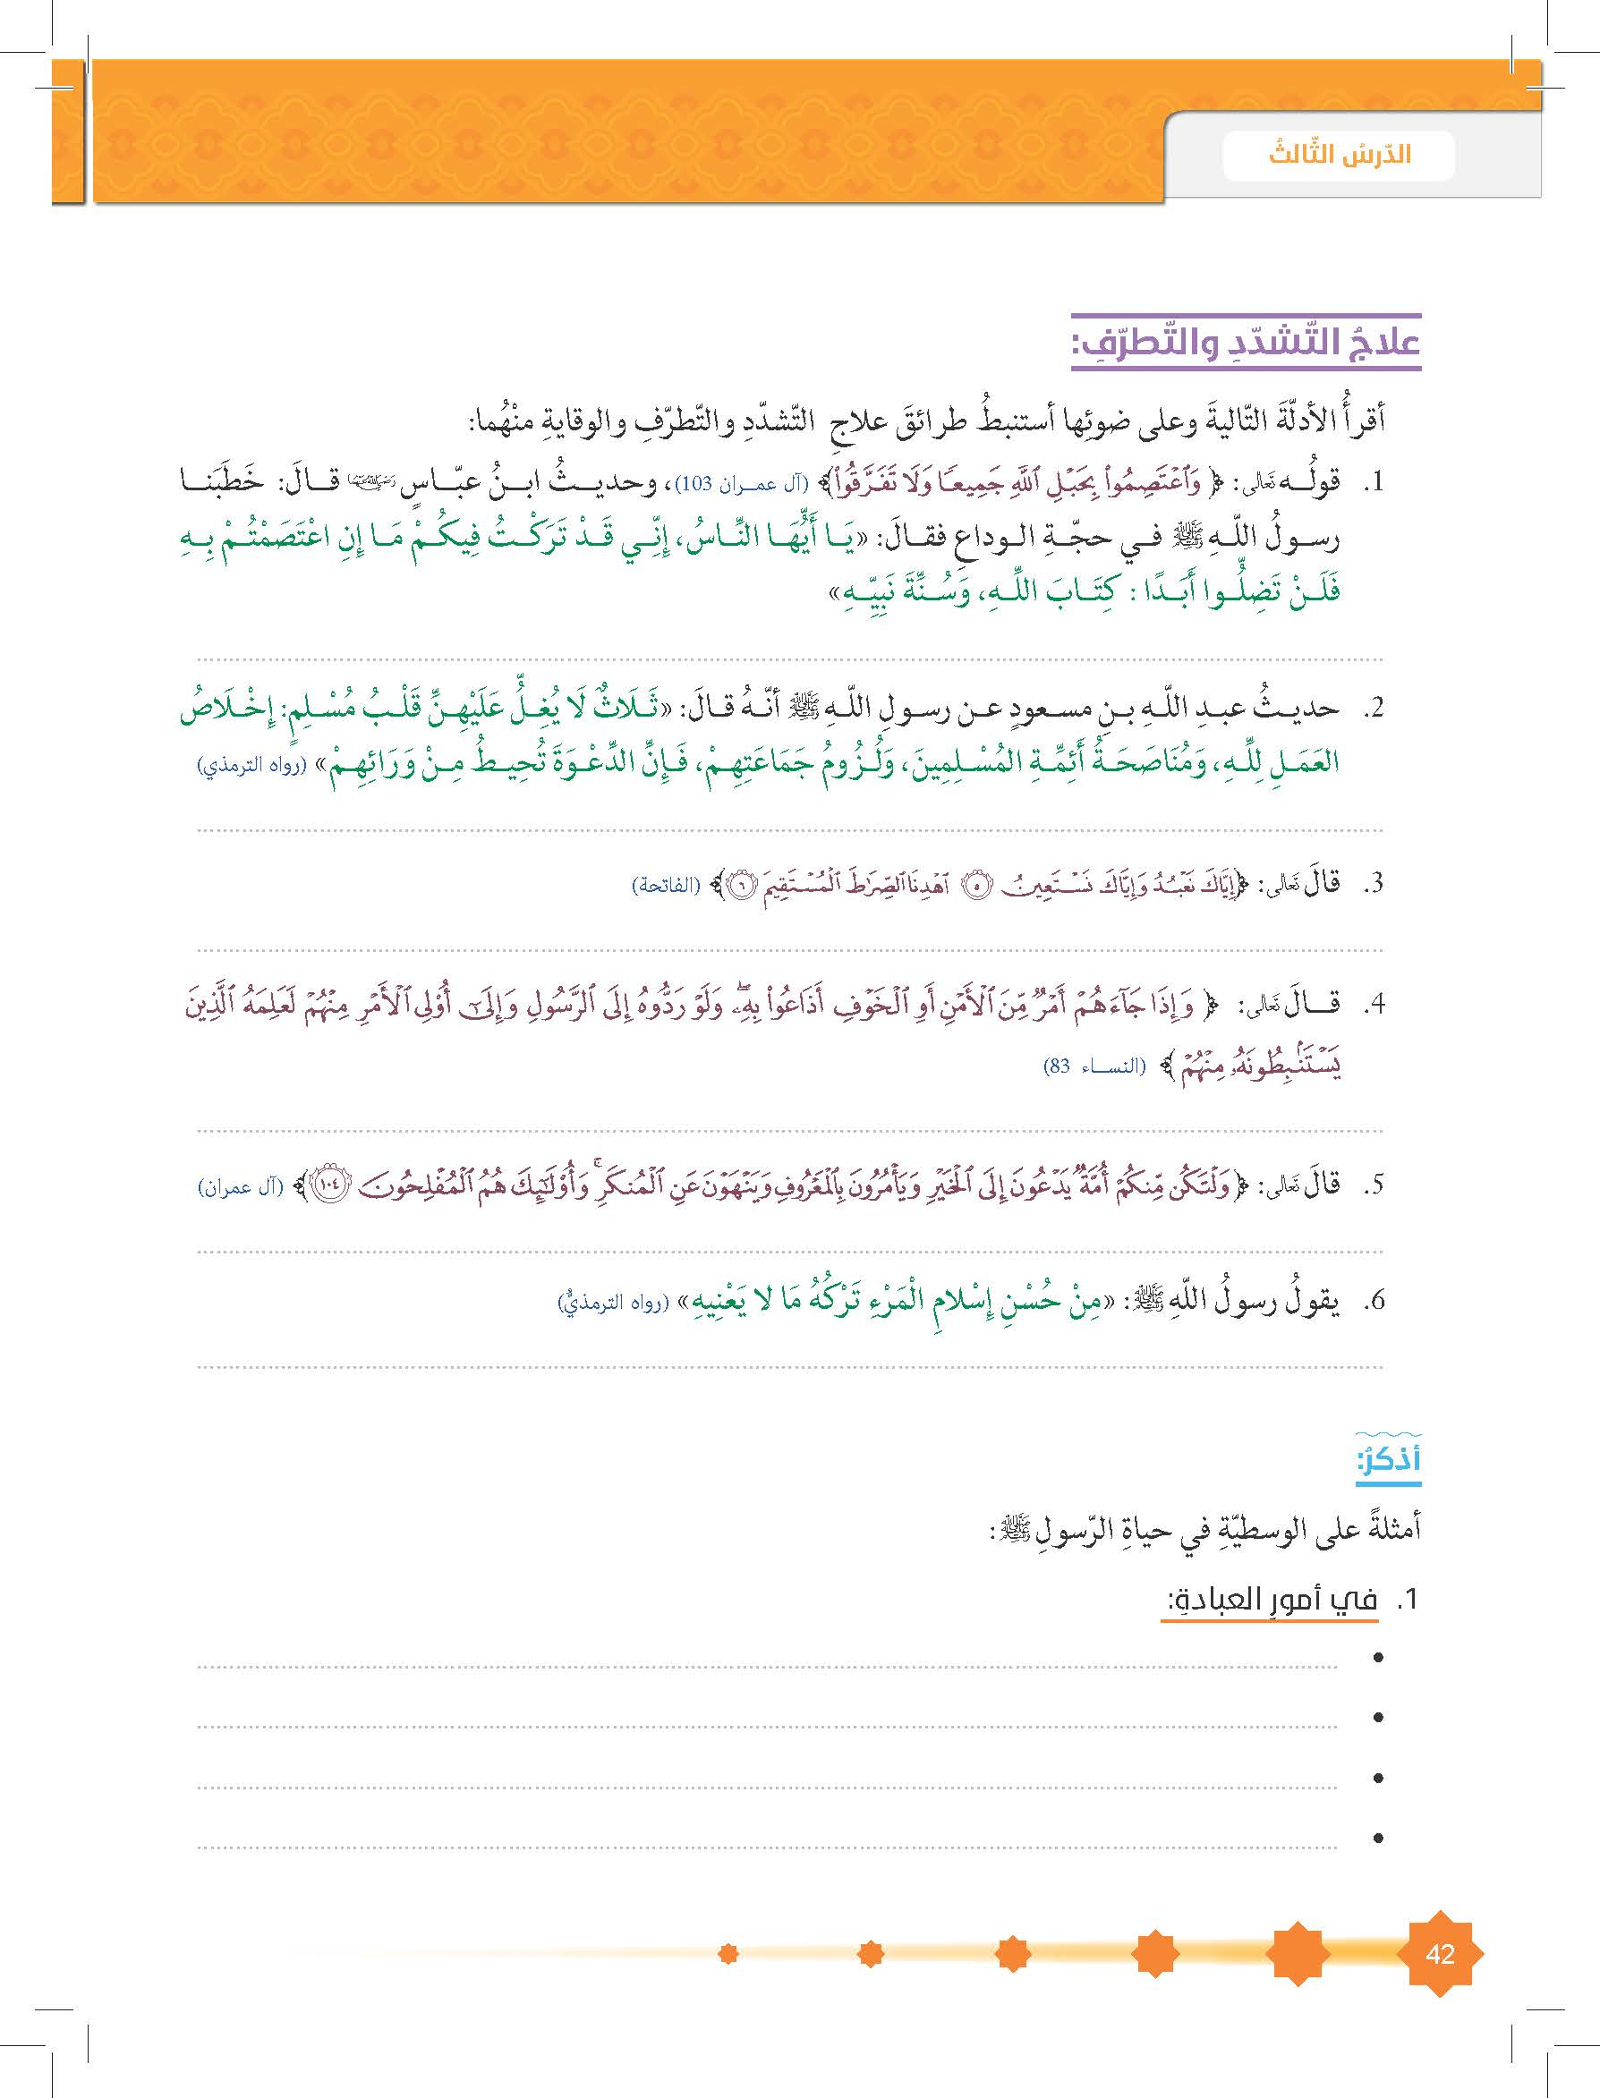
التمسك بالكتاب والسنة
لزوم الجماعة مع الإخلاص والنصيحة
طلب العون والهداية من الله
أخذ العلم الشرعي من العلماء المتخصصين المؤهلين
الأمر بالمعروف والنهي عن المنكر
ترك الفضول
النهي عن صوم الوصال
النهي عن إطالة الإمام للصلاة
النهي عن الإسراف في الوضوء
النهي عن قيام كل الليل

Slide 9
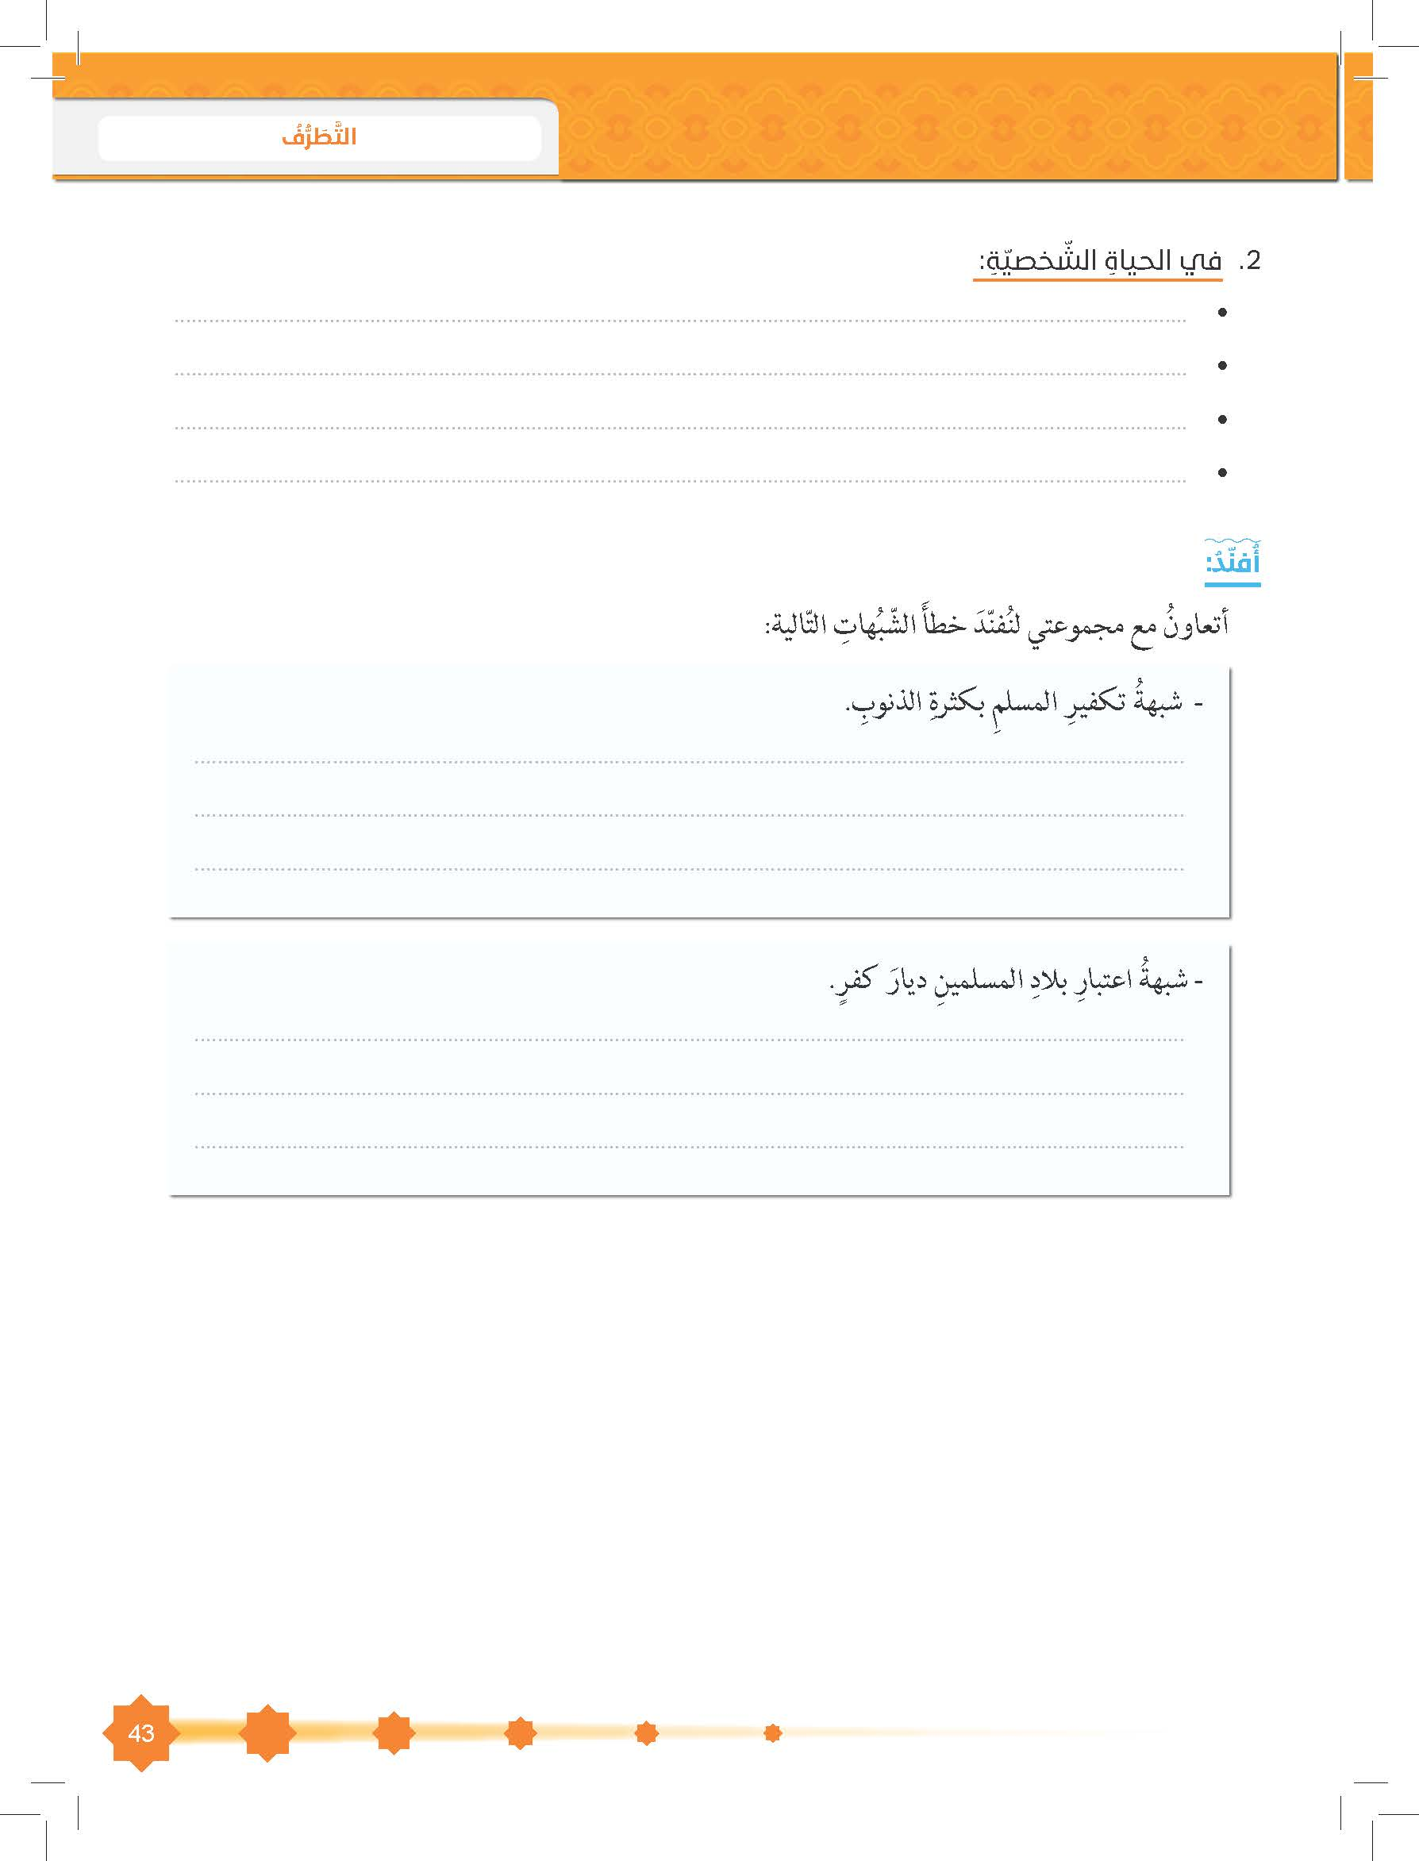
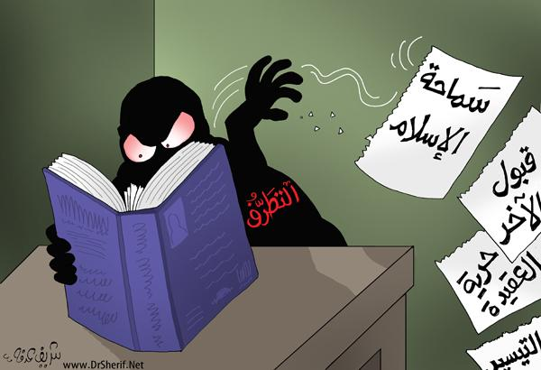
الحث على الزواج
التمتع بالحلال
الحرص على العمل الصالح وإن قل
إثابة الصبر على معاشرة الناس وذم اعتزالهم
يحرم تكفير المسلم بكثرة الذنوب لأن الله فتح باب التوبة والاستغفار وجعل التائب كمن لا ذنب له وسيد الاستغفار يكفر الذنوب ولو كانت مثل زبد البحر
لا تعتبر ديار المسلمين ديار كفر ما دامت تقام فيها الجمعة والأذان و يقيم المسلم شعائره بأمان ولا يكره على دينه ويقيم حاكمها الصلاة ولا يظهر كفراً بواحاً

Slide 10
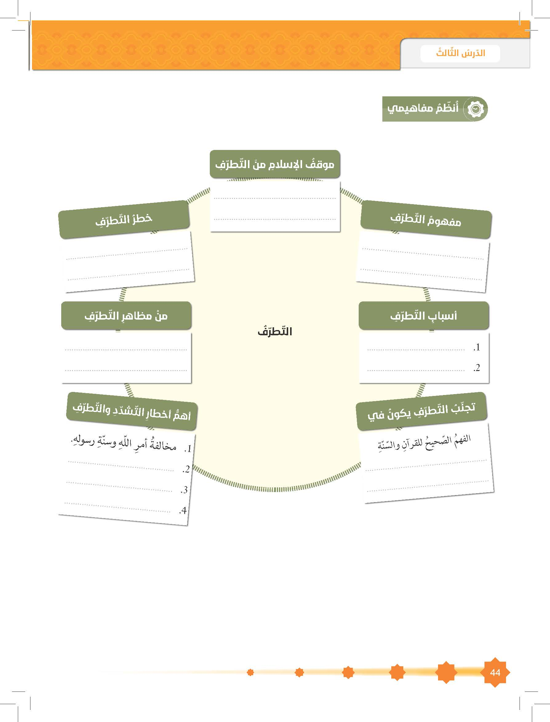
حرم الإسلام التطرف ونهى عنه
يجعل الإنسان عدواً لموطنه وأهله
ويهدد المؤمن في دينه ودنياه
الخروج عن الوسطية والاعتدال
في أمر من الأمور
التعصب للرأي والجماعة
سوء الظن بالآخرين
استخدام العنف
الجهل
عدم أخذ العلم من العلماء
تشكيك المسلمين بعقيدتهم
تنفير الناس
نشر الخلاف والفرقة
أخذ العلم من العلماء المؤهلين
الإخلاص
لزوم الجماعة

Slide 11
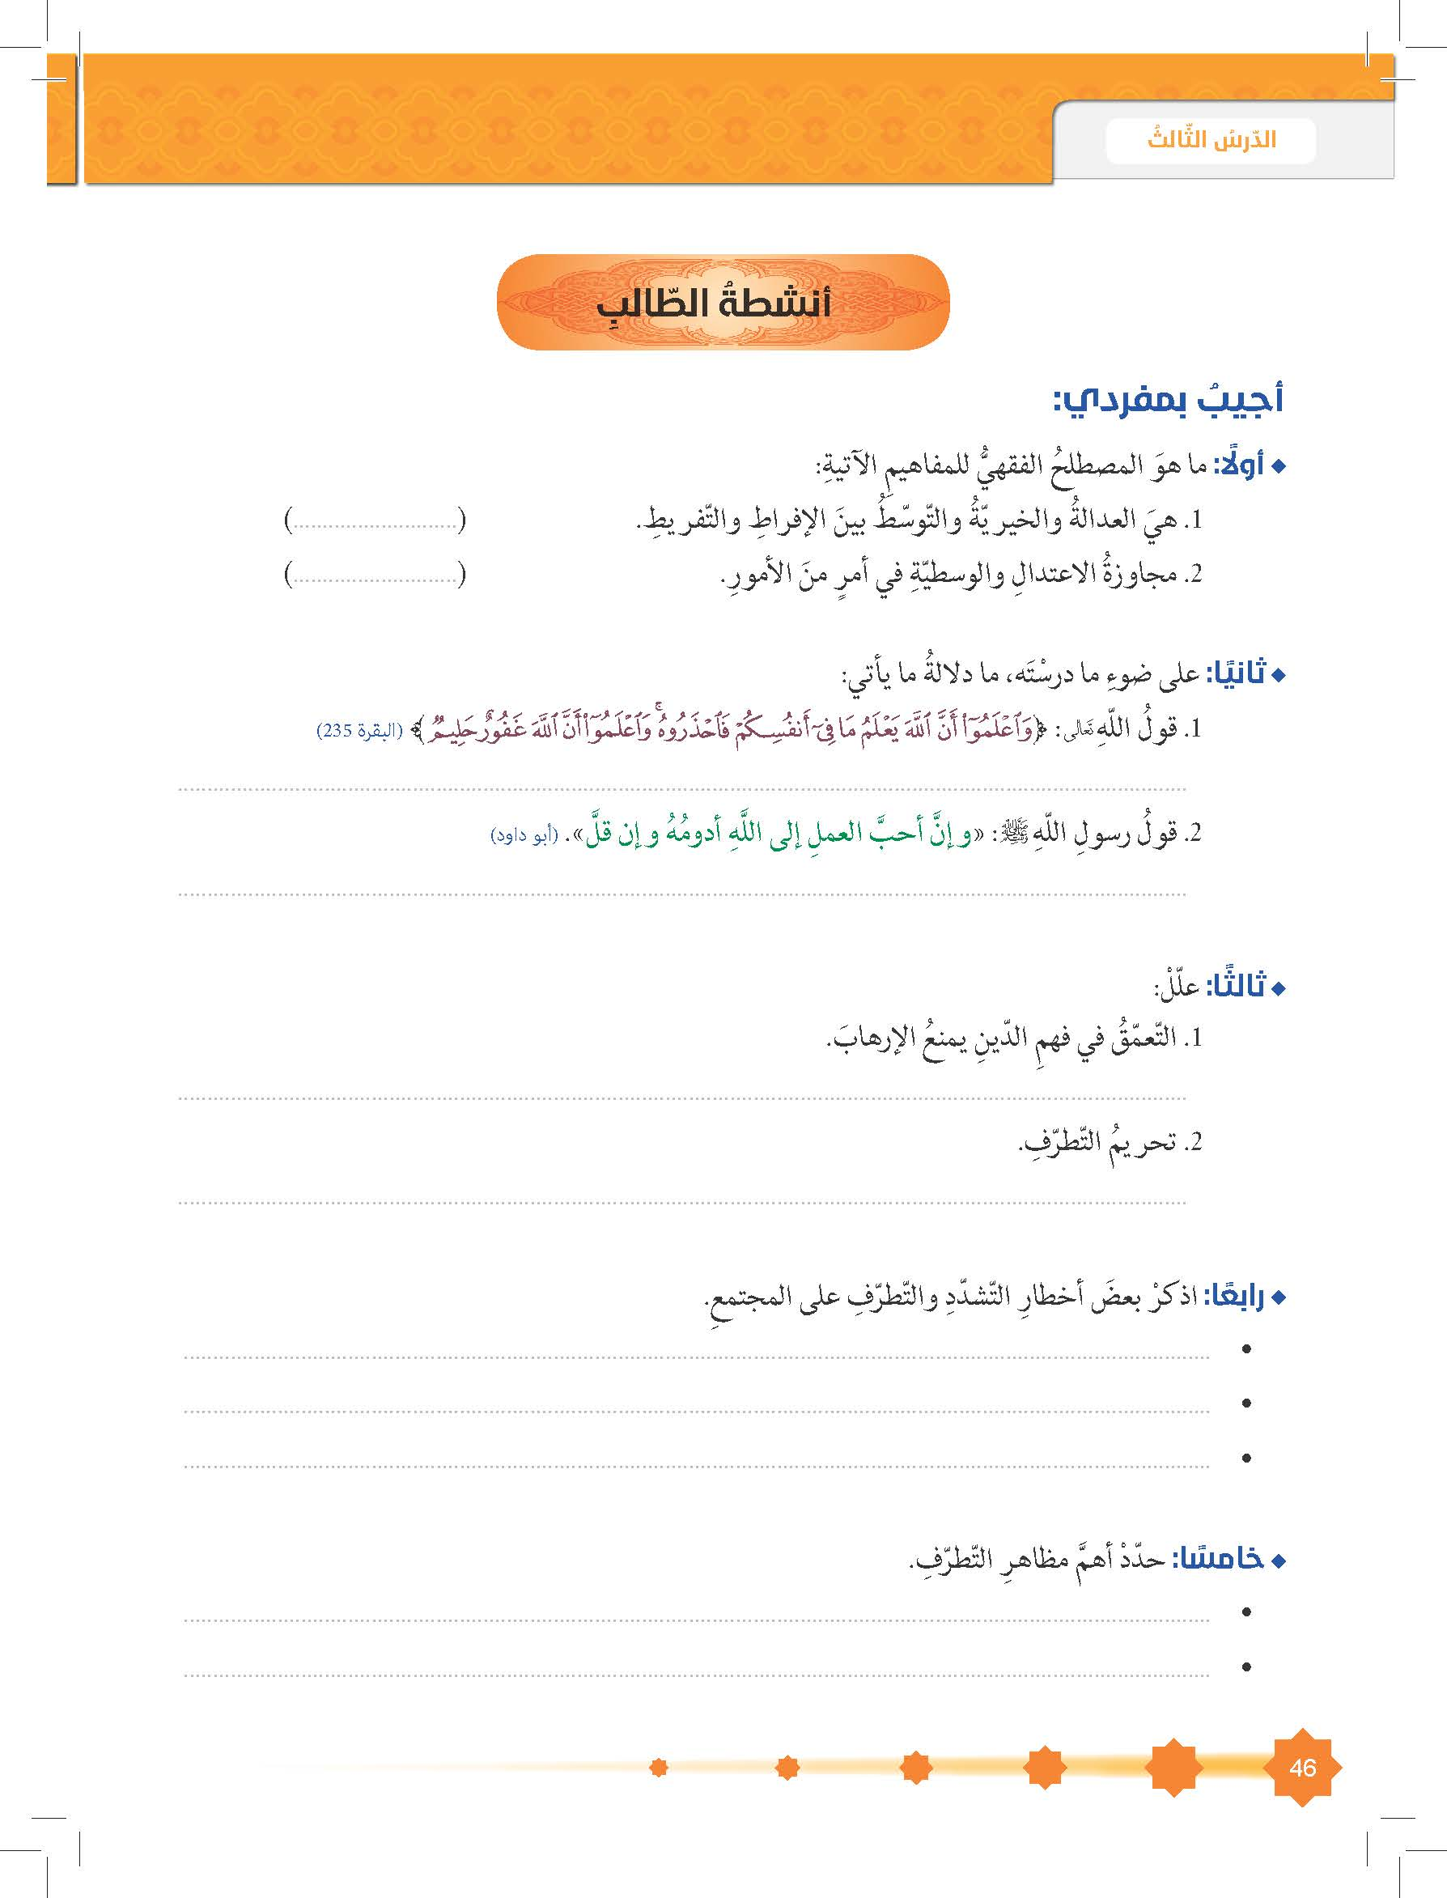
الوسطية والاعتدال
التطرف والتشدد
الإخلاص لله
الوسطية والاعتدال وعدم التشدد والمغالاة
لأن الإرهاب ناتج عن التطرف وكلاهما ناتج عن الجهل بالدين فالتعمق بفهم الدين يمنع التطرف والإرهاب
لما فيه من التهديد للمؤمن في دينه ودنياه ومعاداة للوطن والمجتمع والأهل
تشكيك المسلمين بعقيدتهم
تنفير الناس
نشر الخلاف والفرقة
التعصب للرأي والجماعة
سوء الظن بالآخرين

Slide 12
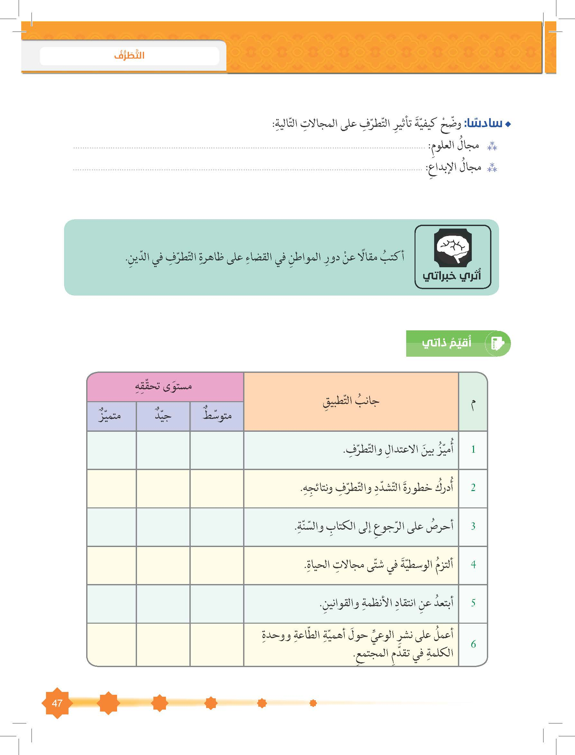
يوقف التطور ويوقف الإنتاج والتقدم العلمي والثقافي والعمراني والإبداعي
يحارب الإبداع ويعتبره مخالفاً للدين ويحكم على صاحبه بالإبتداع ومخالفة الدين
يكلف الطالب:

